Slide 1
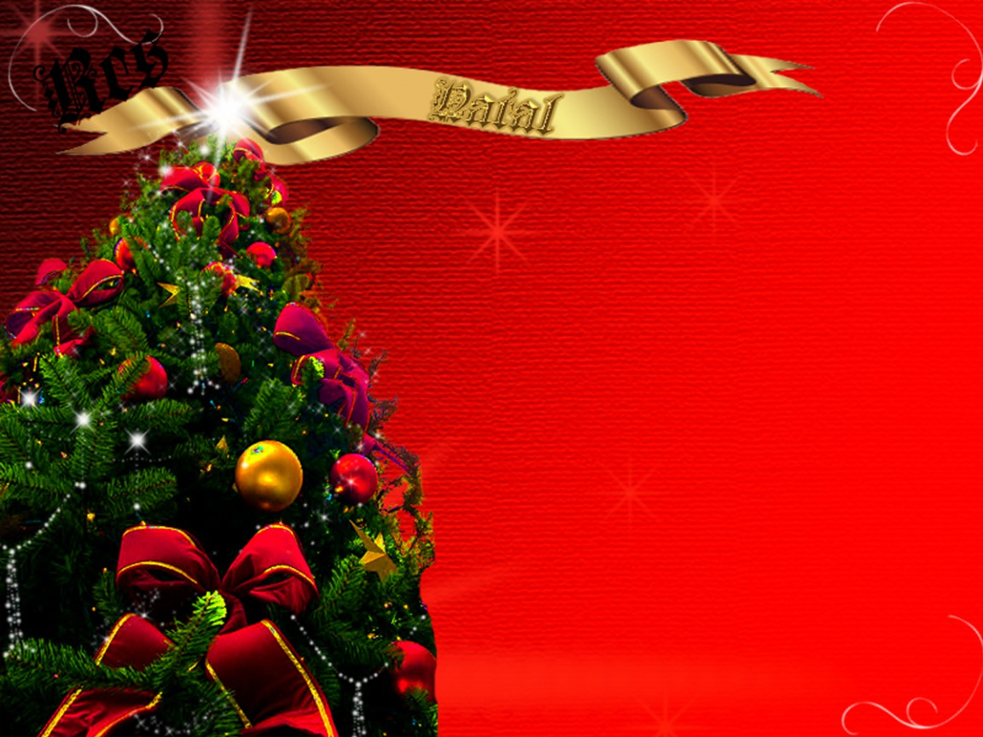

Tempo
de reflexão

Slide 2
E então mais uma vez é Natal.
Momentos de Reflexões, Promessas,
Intenções que se repetem,
a magia do
Renascimento.

Slide 3
Os Três Reis Magos caminham guiados pela colorida estrela renovando sonho da trajetória em busca de sonhos.

Slide 4
Estrelas cintilantes marcam imagens sem presenças.
Sinos em som primordial sinalizam os mistérios desta Data, em música melodiosa.

Slide 5
Lira cósmica desperta corações empedernidos.
É Natal!
Ele chegou!
Soem todos os sinos.

Slide 6
Cantem todos os campanários,
brilhem todas as estrelas no coração de todos os seres,
com anseios de esperança e
PAZ.

Slide 7
FELIZ NATAL!

Slide 8
Formatação
Verarduin
Texto
Desconheço Autoria
Imagens
Internet
Vera.arduin@gmail.com

